Slide 1



チーム 視力検査(C) からのご提案

Slide 2
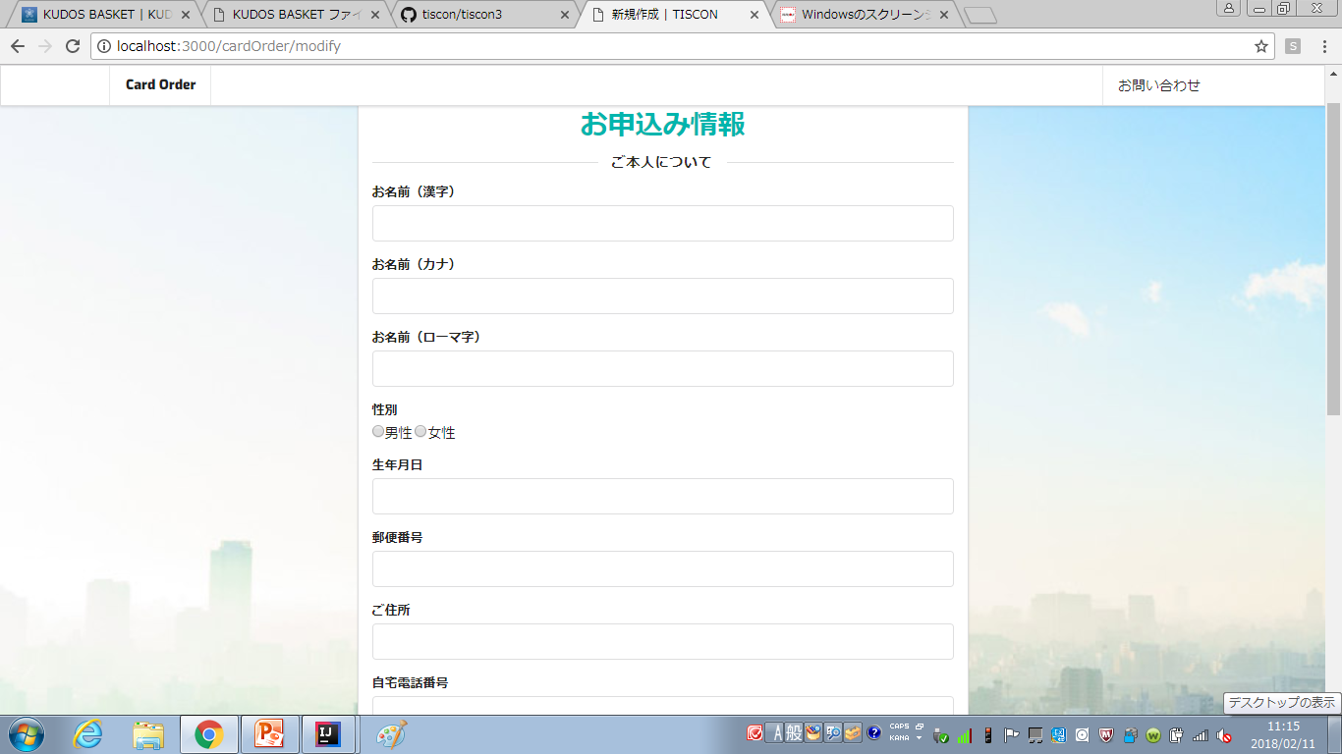
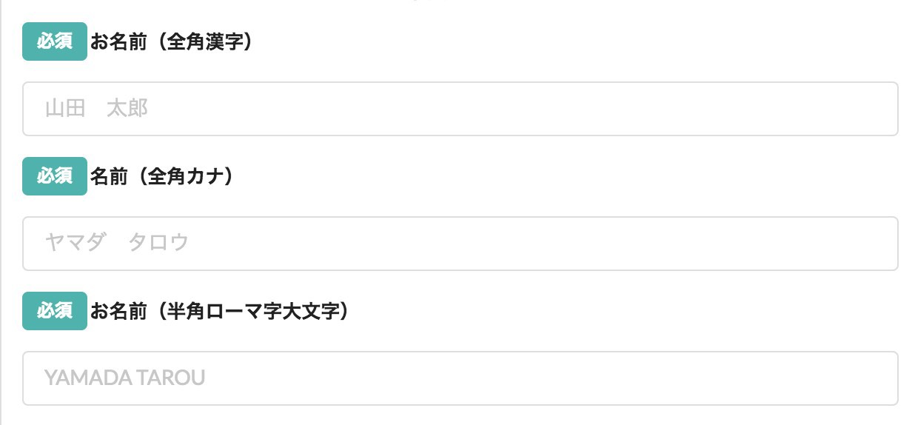
改善 ・ 工夫ポイント （１）
個人情報等の入力において、特に指定がない…
⇒ 必須事項 or 任意事項に分類分け

Slide 3
改善 ・ 工夫ポイント （１）
フォームの入力欄が白地 → 分かりにくい･･･
⇒ ボックス内に例となる
テンプレート表記を追加
（user.html / job.html どちらも採用）

Slide 4
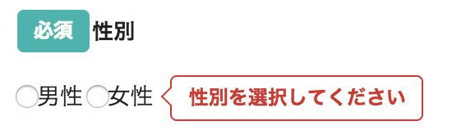
改善 ・ 工夫ポイント (１)
◎ 必須事項を入力しない場合
次のページに遷移せず、エラー表示

Slide 5
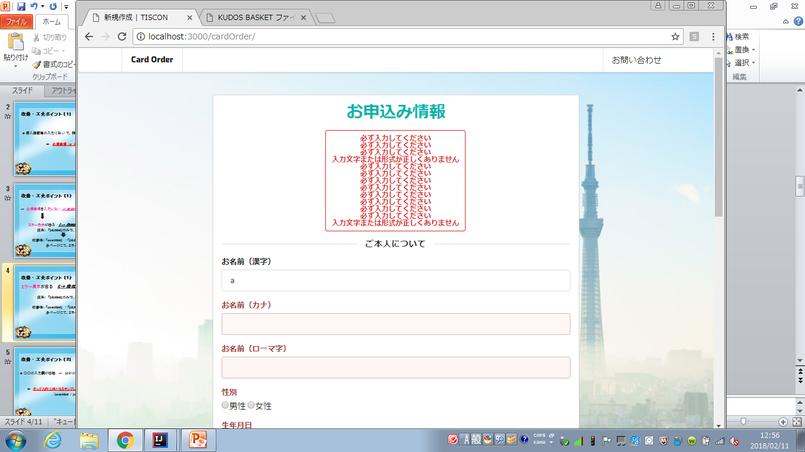
改善 ・ 工夫ポイント (１)
エラー表示が出る （→ 表示の仕組みを改善）
従来： 「job.html」のみで、エラーを一括表示
改善後： 「user.html」 ・ 「job.html」
各ページにて、エラーを分割表示

Slide 6
改善 ・ 工夫ポイント (２)
～各項目における工夫～
・ 苗字と名前の間に、空白（全角）を設ける
・ ローマ字表記を、大文字のみの入力指定にする
・ 生年月日の入力を、 入力式 から 選択式 へ

Slide 7
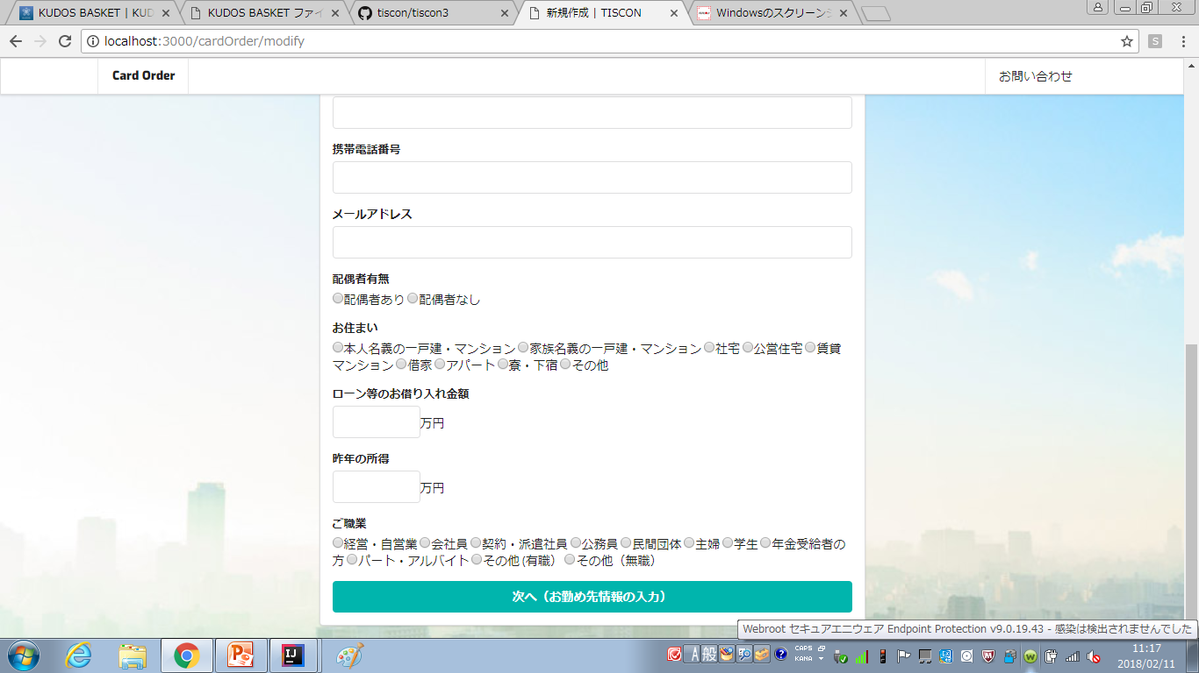
改善 ・ 工夫ポイント （３）
（users.html）
「お住まい」 ・ 「職業」 の ２項目
⇒ チェック ボックス式 から セレクト ボックス式 へ

Slide 8
改善 ・ 工夫ポイント （４）
郵便番号・住所項目での改善点
・ 郵便番号 ・ 住所 の項目が独立
全て入力式
→ 入力に時間がかかる・分かりにくい･･･etc.

Slide 9
改善 ・ 工夫ポイント (４)
郵便番号を入力すると、住所が自動入力される
（番地のみ入力式）

Slide 10
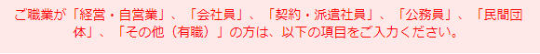
改善 ・ 工夫ポイント (５)
お勤め先に関しての改善点
・ 初期段階では、以下のように表示
→ ( 改善後 )
⇒ 該当者のみ、 job.html へ
⇒ 学生は、登録完了画面へ

Slide 11
今後、改善したい点
完了画面の前に、確認画面を表示
苗字と名前を分割
  入力しやすくする
etc…

Slide 12
ご清聴ありがとうございました
Thank you for listening!!

